Slide 1
Biyosidal Ürünle İşlenmiş Eşyalar Tebliği
Biyosidal Ürünlerin Piyasa Gözetimi ve Denetimi Eğitimi 26-30 Kasım 2018 Antalya

Slide 2
İÇERİK
Amaç………………………………………………………………...3
Kapsam……………………………………………………………..4
Tanımlar…………………………………………………………….5
Genel Esaslar…………………………………………..………13
Sınıflandırma, Etiketleme, Ambalajlama………….16
Aktif Maddeler………………………………………………..22
İddialar……………………………………………………………24
Teknik Dosya……………………………………………………26
Denetim………………………………………………………….28
İşlenmiş Eşyaların Islahı……………..……………………29
İşlenmiş Eşyaların Bertarafı……………………………..30
Yükümlülükler…………………………………………………31
Yasaklar…………………………………………………………..32
İdari Yaptırımlar………………………………………………33
Biyosidal Ürünlerin Piyasa Gözetimi ve Denetimi Eğitimi 26-30 Kasım 2018 Antalya

Slide 3
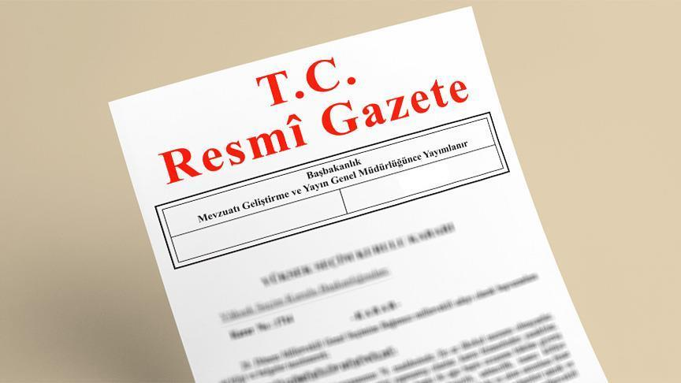
Amaç
Biyosidal Ürünle İşlenmiş Eşyalar Tebliği, 13.05.2018 tarihli ve 30420 sayılı Resmi Gazetede yayımlanarak yürürlüğe girmiştir.
Amacı; bir veya birden fazla biyosidal ürünle işlenmiş eşyaların
piyasaya arzına,
piyasada bulundurulmasına,
ambalajlanmasına,
etiketlenmesine,
piyasa gözetimi ve denetimi ile
işlenmiş eşyalarla ilgili diğer hususlara ilişkin usul ve esasları belirlemektir.
Biyosidal Ürünlerin Piyasa Gözetimi ve Denetimi Eğitimi 26-30 Kasım 2018 Antalya

Slide 4
Kapsam
Biyosidal Ürünle İşlenmiş Eşyalar Tebliği, bir veya birden fazla biyosidal ürünle işleme tabi tutulan ya da bir veya birden fazla biyosidal ürünü kasten içeren, biyosidal özelliği veya biyosidal işlevi olduğu iddia edilen madde, karışım ya da eşyaları kapsar.
Ancak;
a) Bir veya birden fazla biyosidal ürünle işleme tabi tutulması veya kasten içermesi sonucunda ana işlevi biyosidal olan işlenmiş eşyalar,
b) Fumigasyon ya da dezenfeksiyon için yapılan tek uygulama ve bu uygulama sonucu hiçbir kalıntı kalmaması koşuluyla tesisler ve aynı koşullarda saklama veya taşıma amacıyla kullanılan konteynerler,
bu Tebliğ kapsamı dışındadır.
Biyosidal Ürünlerin Piyasa Gözetimi ve Denetimi Eğitimi 26-30 Kasım 2018 Antalya

Slide 5
Tanımlar
İşlenmiş eşya: Bir veya birden fazla biyosidal ürünle işleme tabi tutulmuş ya da bunları kasten içeren madde, karışım ve eşya.
İşleme tabi tutulmak: Madde, karışım ya da eşyaya bir veya birden fazla biyosidal ürünün uygulanması.
Kasten içermek: Bir veya birden fazla biyosidal ürünün bir karışımın veya eşyanın bir bileşeni olacak şekilde -genellikle karışım ya da eşyanın üretim aşamasında- kullanılmış olması.
Biyosidal Ürünlerin Piyasa Gözetimi ve Denetimi Eğitimi 26-30 Kasım 2018 Antalya

Slide 6
Tanımlar
İşleme tabi tutulmak: Madde, karışım ya da eşyaya bir veya birden fazla biyosidal ürünün uygulanması.
Madde
Karışım
Eşya
Biyosidal Ürün
İşlenmiş Eşya
Biyosidal Ürünlerin Piyasa Gözetimi ve Denetimi Eğitimi 26-30 Kasım 2018 Antalya

Slide 7
Tanımlar
Madde A
Madde B
Biyosidal Ürün
İşlenmiş Eşya
Kasten içermek: Bir veya birden fazla biyosidal ürünün bir karışımın veya eşyanın bir bileşeni olacak şekilde -genellikle karışım ya da eşyanın üretim aşamasında- kullanılmış olması.
Biyosidal Ürünlerin Piyasa Gözetimi ve Denetimi Eğitimi 26-30 Kasım 2018 Antalya

Slide 8
Tanımlar
Biyosidal özellik: Zararlıların etkisinin engellenmesi amacıyla karışım veya eşyanın bir veya birden fazla biyosidal ürünle işleme tabi tutulmuş olması ya da bunları kasten içermesinden dolayı işlenmiş eşyanın kendisi üzerindeki biyosidal etkileri ve işlenmiş eşyaya biyosidal işlev kazandıran etkiler.
Biyosidal işlev: İşlenmiş eşyanın fiziksel veya mekanik etkiler haricinde etkilerle herhangi bir zararlının yok edilmesi, engellenmesi, zararsız kılınması, etkisinin önlenmesi veya üzerinde herhangi bir kontrol edici etki oluşturması işlevi.
Biyosidal Ürünlerin Piyasa Gözetimi ve Denetimi Eğitimi 26-30 Kasım 2018 Antalya

Slide 9
Tanımlar
Biyosidal özellik: Zararlıların etkisinin engellenmesi amacıyla karışım veya eşyanın bir veya birden fazla biyosidal ürünle işleme tabi tutulmuş olması ya da bunları kasten içermesinden dolayı işlenmiş eşyanın kendisi üzerindeki biyosidal etkileri ve işlenmiş eşyaya biyosidal işlev kazandıran etkiler.
Biyosidal Ürünlerin Piyasa Gözetimi ve Denetimi Eğitimi 26-30 Kasım 2018 Antalya

Slide 10
Tanımlar
Biyosidal işlev: İşlenmiş eşyanın fiziksel veya mekanik etkiler haricinde etkilerle herhangi bir zararlının yok edilmesi, engellenmesi, zararsız kılınması, etkisinin önlenmesi veya üzerinde herhangi bir kontrol edici etki oluşturması işlevi.
Biyosidal Ürünlerin Piyasa Gözetimi ve Denetimi Eğitimi 26-30 Kasım 2018 Antalya

Slide 11
Tanımlar
Ana biyosidal işlev: İşlenmiş eşyanın diğer işlevleri ile karşılaştırıldığında birinci derecede önem veya değere sahip olan biyosidal işlevi.
Biyosidal Ürünlerin Piyasa Gözetimi ve Denetimi Eğitimi 26-30 Kasım 2018 Antalya

Slide 12
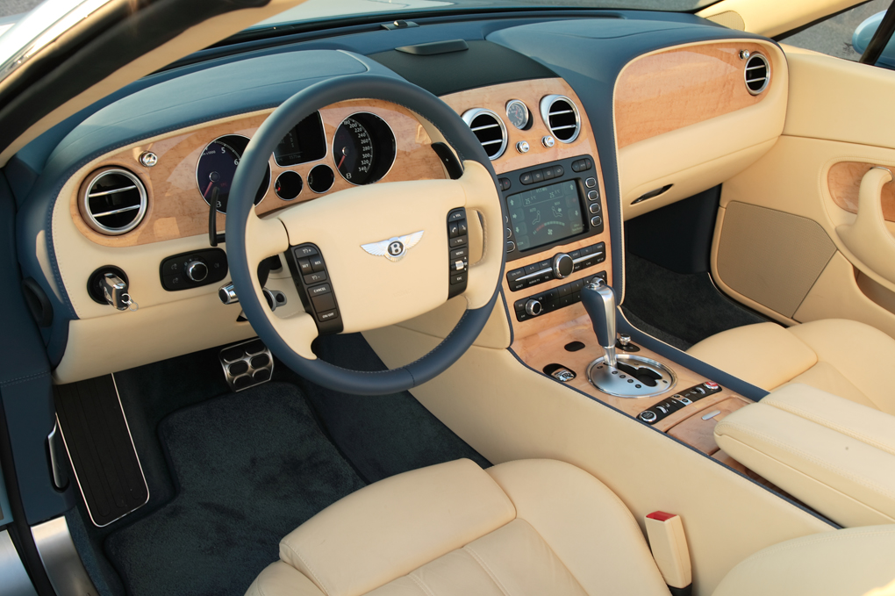
Tanımlar
Kompleks eşya: Farklı bileşenler ve/veya malzemelerden yapılmış olan ve bir veya birden fazla biyosidal ürün ya da işlenmiş eşya içeren veya bir ya da birden fazla biyosidal ürünle işleme tabi tutulan eşya.
Biyosidal Ürünlerin Piyasa Gözetimi ve Denetimi Eğitimi 26-30 Kasım 2018 Antalya

Slide 13
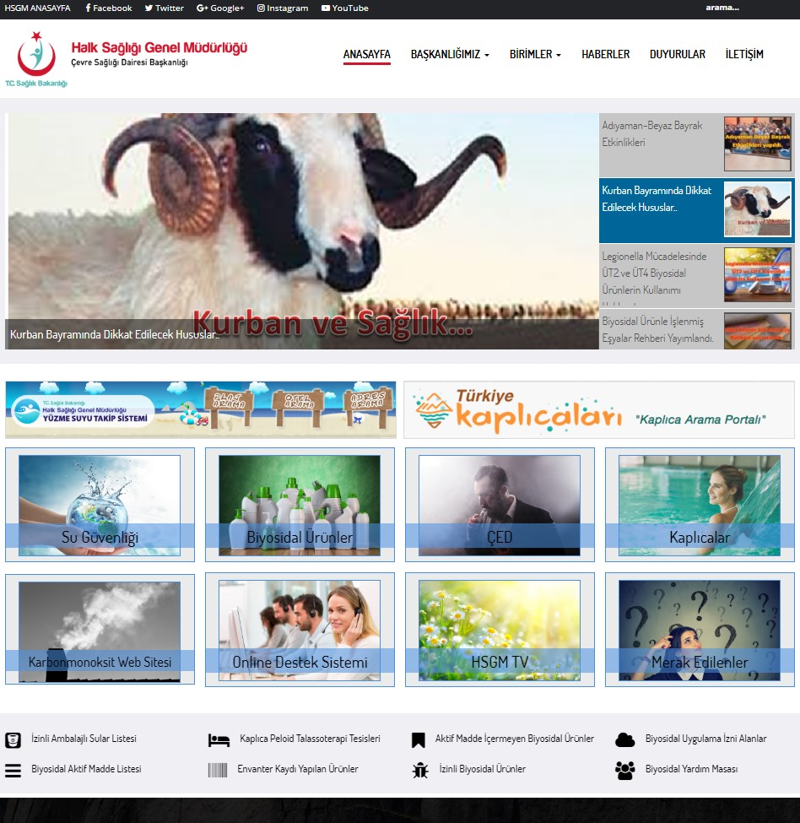
Genel Esaslar
İşlenmiş eşyalar, işleme tabi tutuldukları veya kasten içerdikleri biyosidal ürünlerin ilgili ürün tipinde ruhsatlı ya da biyosidal ürün envanterine kayıtlı olmaları ve aktif maddeleri bakımından uygulanan kısıtlamaları karşılamaları halinde piyasaya arz edilebilir.
Biyosidal Ürünlerin Piyasa Gözetimi ve Denetimi Eğitimi 26-30 Kasım 2018 Antalya

Slide 14
Genel Esaslar
Bir veya birden fazla biyosidal ürün ile işleme tabi tutulmuş ya da bunları kasten içeren bir madde, karışım ya da eşyanın işlenmiş eşya veya biyosidal ürün olduğuna;
* eşyanın işlevleri,
* piyasaya arz ediliş amacı,
* etiket, broşür, reklam ve kullanım kılavuzu gibi tanıtım materyallerinde yer alan iddiaları
dikkate alınarak karar verilir, gerektiğinde rehbere bakılır.
Biyosidal Ürünlerin Piyasa Gözetimi ve Denetimi Eğitimi 26-30 Kasım 2018 Antalya

Slide 15
Genel Esaslar
Yağlı boya Su bazlı boya Antibakteriyel boya
Canlı renkler Mikrobik bozunmaya karşı Yüzeyde bakteri
koruyucu içerir üremesini engeller
Biyosidal Ürünlerin Piyasa Gözetimi ve Denetimi Eğitimi 26-30 Kasım 2018 Antalya

Slide 16
Sınıflandırma, Etiketleme, Ambalajlama
İmalatçılar ve ithalatçılar, işlenmiş eşyaların 11/12/2013 tarihli ve 28848 sayılı Resmî Gazete’de yayımlanarak yürürlüğe giren Maddelerin ve Karışımların Sınıflandırılması, Etiketlenmesi ve Ambalajlanması Hakkında Yönetmelik (SEA) uyarınca sınıflandırılmasını, etiketlenmesini ve ambalajlanmasını sağlarlar.
Biyosidal Ürünlerin Piyasa Gözetimi ve Denetimi Eğitimi 26-30 Kasım 2018 Antalya

Slide 17
Sınıflandırma, Etiketleme, Ambalajlama
Maddelerin ve Karışımların Sınıflandırılması, Etiketlenmesi ve Ambalajlanması Hakkında Yönetmeliğin 19 uncu ve 20 nci maddelerinde belirtilen etiketleme gerekliliklerine ek olarak işlenmiş eşya etiketi;
1) İmalatçı veya ithalatçının internet sitesinin adresi ve kayıtlı elektronik posta (KEP) adresini,
2) İşlenmiş eşyanın kullanım amacını,
3) Bir veya birden fazla biyosidal ürün içerdiğine ya da işleme tabi tutulduğuna dair beyanı,
4) Kanıtlanması kaydıyla, işlenmiş eşyaya atfedilen biyosidal özellik ya da işlevi,
Biyosidal Ürünlerin Piyasa Gözetimi ve Denetimi Eğitimi 26-30 Kasım 2018 Antalya

Slide 18
Sınıflandırma, Etiketleme, Ambalajlama
5) Maddelerin ve Karışımların Sınıflandırılması, Etiketlenmesi ve Ambalajlanması Hakkında Yönetmeliğin 26 ncı maddesi hükümleri saklı kalmak kaydıyla, işlenmiş eşyanın işleme tabi tutulduğu veya kasten içerdiği ve işlenmiş eşyanın biyosidal özelliğine ya da biyosidal işlevine katkı sağlayan tüm biyosidal ürünlerin ruhsat numaralarını veya envanter numaralarını ve aktif maddelerinin isimlerini,
6) İşlenmiş eşyanın işleme tabi tutulduğu ya da kasten içerdiği biyosidal ürünler içinde yer alan tüm nanomaddelerin parantez içinde sonuna ‘nano’ kelimesi yazılan isimlerini,
7) İşlenmiş eşyanın işleme tabi tutulduğu ya da kasten içerdiği biyosidal ürünlerden dolayı hassas gruplar başta olmak üzere insanları, hayvanları ve çevreyi korumak için alınması gereken önlemleri içeren kullanım talimatlarını,
Biyosidal Ürünlerin Piyasa Gözetimi ve Denetimi Eğitimi 26-30 Kasım 2018 Antalya

Slide 19
Sınıflandırma, Etiketleme, Ambalajlama
8) Olası istenmeyen doğrudan ya da dolaylı yan etkilerini,
9) İşlenmiş eşyanın imal tarihi ile imalatçı veya ithalatçı tarafından önerilen saklama koşullarında tutulması halinde, biyosidal özellik ve/veya biyosidal işlev için geçerli olacak son kullanma tarihini,
10) Parti/Seri numarasını,
11) Normal kullanım koşulları altında biyosidal özelliğin ve/veya biyosidal işlevin geçerlilik süresini,
12) Biyosidal bir işleve sahip olan işlenmiş eşyada, normal kullanım koşulları altında biyosidal işlevin etkili olduğu analiz standardında belirtilen zararlıları,
içerir.
Biyosidal Ürünlerin Piyasa Gözetimi ve Denetimi Eğitimi 26-30 Kasım 2018 Antalya

Slide 20
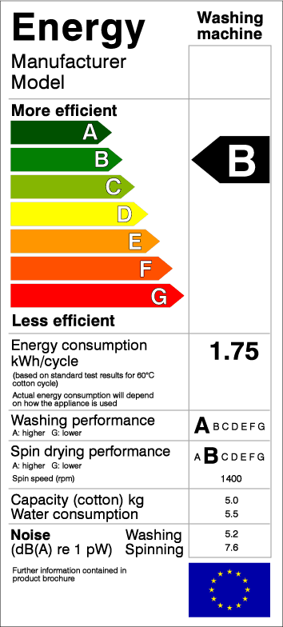
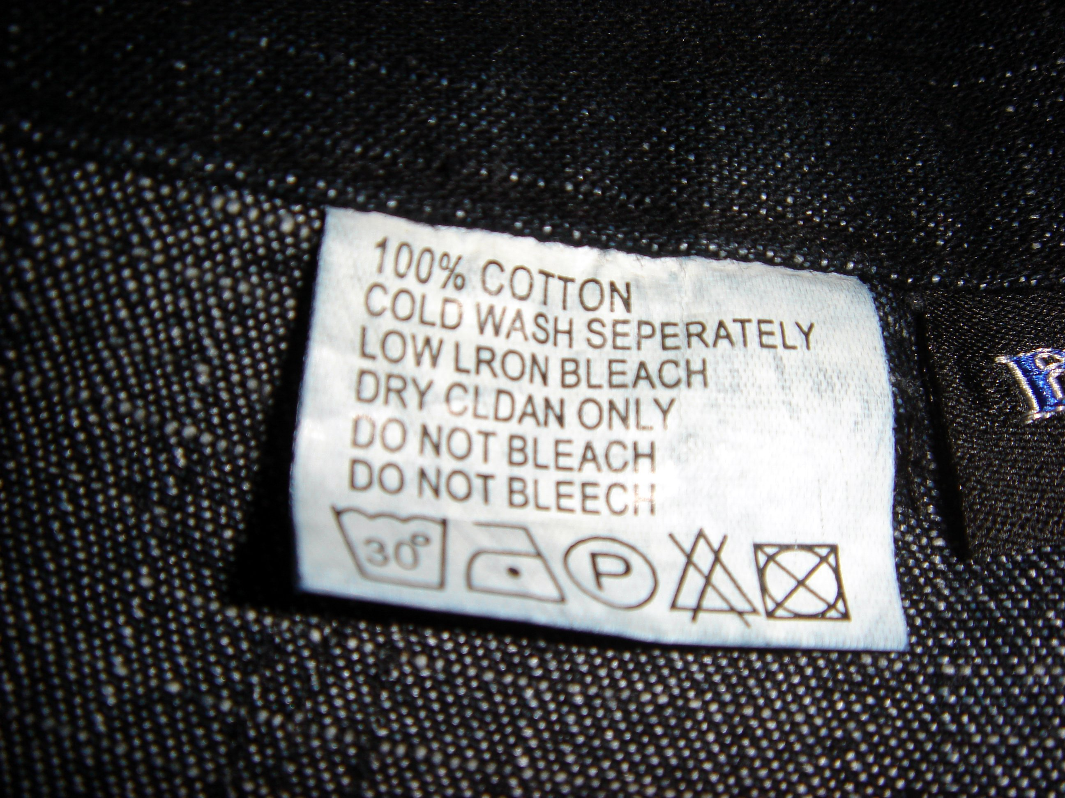
Sınıflandırma, Etiketleme, Ambalajlama
Etiket, net şekilde görünür, kolayca okunur ve uygun dayanıklılıkta olur. İşlenmiş eşyanın boyutu ya da işlevinden dolayı etiketin eşya üzerine yapıştırılamadığı hallerde etiketleme gereklilikleri ambalajının üzerine; ayrıca kullanım talimatının veya garantisinin üzerine de yazılır.
İmalatçı, bir seri üretimin parçası olmayan, son tüketicinin özel bir siparişi için tasarlanmış ve imal edilmiş işlenmiş eşyalarda etiketleme gerekliliklerine ilişkin bilgileri son tüketiciye başka yöntemlerle sunabilir.
Biyosidal Ürünlerin Piyasa Gözetimi ve Denetimi Eğitimi 26-30 Kasım 2018 Antalya

Slide 21
Sınıflandırma, Etiketleme, Ambalajlama
Biyosidal özelliği ve biyosidal işlevi açısından yeterli etkinliğe sahip olduğu doğrulanamayan işlenmiş eşyaların etiketlerinde, tanıtım kitapçıklarında ve reklamlarında biyosidal özelliğe veya biyosidal işleve ilişkin iddialara yer verilmez.
İşlenmiş eşya tanımını karşılasa dahi, piyasaya arz edilmeyen, son tüketicinin kullanımına sunulmayan ara mamûller ve hammaddeler bu maddenin dördüncü fıkrasında belirtilen etiketleme hükümlerine tabi değildir.
Bu maddenin sekizinci fıkrası kapsamında yer alan ürünlerin imalatçıları ve/veya ithalatçıları ürünlerinin biyosidal özelliklerine veya biyosidal işlevlerine ve bunların geçerlilik sürelerine ilişkin bilgileri ve analiz sonuçlarını tedarik zincirinde yer alanlara bildirmekle yükümlüdürler.
Biyosidal Ürünlerin Piyasa Gözetimi ve Denetimi Eğitimi 26-30 Kasım 2018 Antalya

Slide 22
Aktif Maddeler
Biyosidal işleve sahip bir işlenmiş eşyanın ana işlevinin biyosidal işlevi olup olmadığına karar vermek için;
a) İşlenmiş eşyanın amaçlanan kullanımı ve beklenen faydasının değerlendirilmesi,
b) İşlenmiş eşyanın işlevlerine ilişkin iddialar ile benzerlik gösteren biyosidal bir ürünün iddialarının karşılaştırılması,
c) İşlenmiş eşyanın işleme tabi tutulduğu ya da kasten içerdiği biyosidal ürünlerin hedef organizmaları ile işlenmiş eşyaya zarar vermesi muhtemel organizmaların karşılaştırılması,
ç) İşlenmiş eşyanın biyosidal işlevini sağlayan aktif madde konsantrasyonu ile benzerlik gösteren biyosidal bir ürünün aktif madde konsantrasyonunun karşılaştırılması,
d) İşlenmiş eşyanın biyosidal işlevini sağlayan aktif maddenin etki şekli ile benzerlik gösteren biyosidal bir ürünün aktif maddesinin etki şeklinin karşılaştırılması gereklidir.
Biyosidal Ürünlerin Piyasa Gözetimi ve Denetimi Eğitimi 26-30 Kasım 2018 Antalya

Slide 23
Aktif Maddeler
Amaçlanan kullanım
İddialar
İşlenmiş eşya
Su bazlı duvar boyası
Mikrobik bozunmaya karşı koruyucu içerir
Biyosidal ürün
Antibakteriyel iç cephe boyası
Yüzeyde bakteri üremesini engeller
E.coli, S.aureus
Hedef organizmalar
Aktif konsantrasyonu
Aktifin etki şekli
A.brasiliensis, C.albicans
%0,25
Hücre zarı geçirgenliğini bozar
%0,15
ATP sentezini inhibe eder
Biyosidal Ürünlerin Piyasa Gözetimi ve Denetimi Eğitimi 26-30 Kasım 2018 Antalya

Slide 24
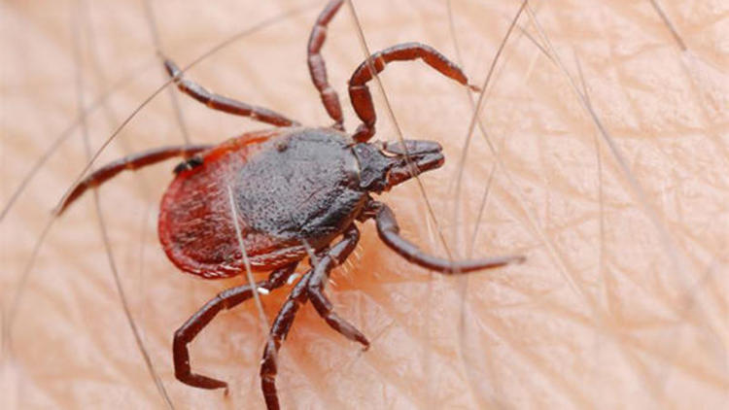
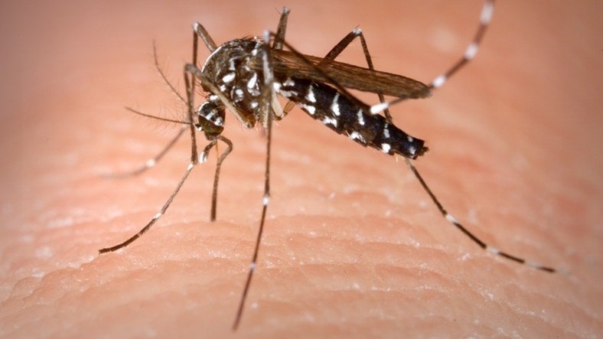
İddialar
İddia, iddianın ifade ediliş şekli ve sunumu, özellikle halk sağlığı ile ilgili olduğu durumlarda ürünün biyosidal özelliği ya da biyosidal işlevi olan bir işlenmiş eşya veya biyosidal ürün olarak tanımlanmasında birinci derecede önemi haizdir.
Halk sağlığı ile ilgili iddialar, işlenmiş eşyanın kullanıcılarını veya diğerlerini spesifik patojenik bakteriler, virüsler, mantarlar veya E.coli, S.aureus, Salmonella sp., Streptococcus sp., influenza H1N1 virüsü gibi organizmalar ve keneler veya sivrisinekler gibi vektörlere karşı koruyacağı iddialarını kapsar.
Biyosidal Ürünlerin Piyasa Gözetimi ve Denetimi Eğitimi 26-30 Kasım 2018 Antalya

Slide 25
İddialar
İddia, ürünün biyosidal işlevi ile ilgili olduğunda, ürün, genel özelliklerine dayalı olarak biyosidal ürün olarak addedilmedikçe işlenmiş eşya olarak kabul edilir.
İddia, ürünün bozunmaya karşı korunması gibi biyosidal özelliğini açıkça ifade ettiğinde, ürün işlenmiş eşya olarak değerlendirilir.
İmalatçılar ya da ithalatçılar, üründe yüksek dayanıklılık veya koku oluşumunun önlenmesi gibi dolaylı iddiaların bulunması halinde, iddia edilen özelliğin ürünün içeriğinde biyosidal aktif madde bulunmasına neden olan biyosidal işlemden kaynaklanmadığına dair yeterli bilgi, belge ve gerekçeler sunmadıkça, ürün işlenmiş eşya olarak değerlendirilir.
Biyosidal Ürünlerin Piyasa Gözetimi ve Denetimi Eğitimi 26-30 Kasım 2018 Antalya

Slide 26
Teknik Dosya
İmalatçılar veya ithalatçılar, piyasaya arz edecekleri işlenmiş eşyalara ilişkin olarak;
a) İşlenmiş eşya içeriğinde bulunan biyosidal ürünün etiket örneği ile birlikte ruhsatnamesinin ve/veya izninin örneğini,
b) Biyosidal aktif madde veya biyosidal ürün tedarikçilerinden elde edilecek olan, kullanılan biyosidal aktif maddelerin ya da biyosidal ürünlerin güvenlik bilgi formlarını,
c) İşlenmiş eşyanın tüm güncellemeleri ile birlikte etiket örneklerini,
ç) Uygun olduğu durumlarda işlenmiş eşyanın güvenlik bilgi formunu,
d) İşlenmiş eşyada kullanılan bileşenler ve materyallerin bir listesini de içeren tasarım ve imalatın detaylı bir açıklamasını,
e) İmalat ve depolama yerlerinin adreslerini,
f) 11 inci maddede belirtilen analiz raporlarını,
içeren bir teknik dosya hazırlar.
Biyosidal Ürünlerin Piyasa Gözetimi ve Denetimi Eğitimi 26-30 Kasım 2018 Antalya

Slide 27
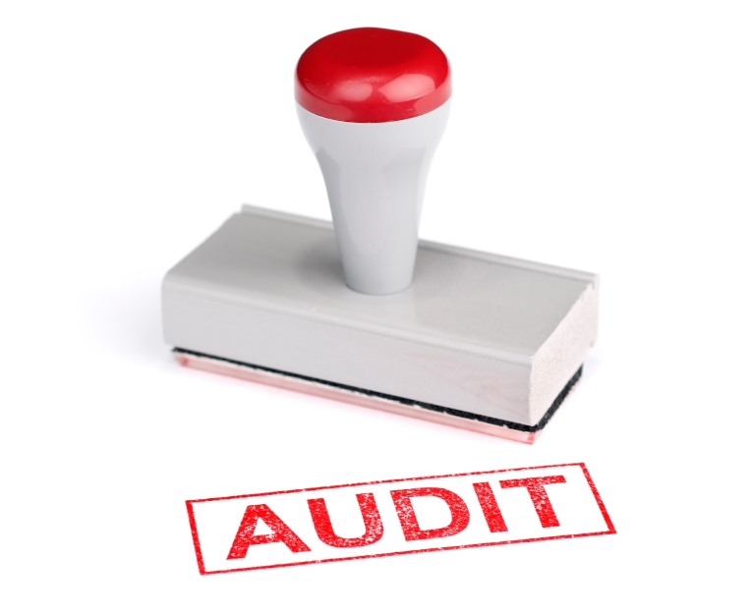
Teknik Dosya
İmalatçılar veya ithalatçılar, piyasa gözetimi ve denetimi faaliyetleri kapsamında Bakanlık tarafından talep edilmesi halinde veya Bakanlık tarafından görevlendirilen denetçilerin denetim esnasında talep etmeleri halinde, teknik dosya ve/veya diğer bilgi ve belgeleri Bakanlığa veya denetçiye sunarlar.
Biyosidal Ürünlerin Piyasa Gözetimi ve Denetimi Eğitimi 26-30 Kasım 2018 Antalya

Slide 28
Denetim
(1) İşlenmiş eşyaların denetimi, 4703 sayılı Kanun ile Sağlık Bakanlığınca Yapılacak Piyasa Gözetimi ve Denetiminin Usul ve Esasları Hakkında Yönetmelik kapsamında yapılır.
(2) İşlenmiş eşyaların piyasa gözetimi ve denetiminde kullanılacak denetim formu Genel Müdürlüğün resmi internet sitesinde yayımlanır.
(3) Piyasa gözetimi ve denetimi kapsamında veya şikâyet üzerine alınan numunelerin analizleri Bakanlık laboratuvarlarında veya ilgili analiz standardında akredite laboratuvarlarda, akredite laboratuvar bulunamaması halinde Bakanlıkça uygun görülecek laboratuvarlarda yaptırılır.
(4) İşlenmiş eşya reklamlarının bu Tebliğ hükümlerine uygun olarak yapılmadığının tespit edilmesi halinde, Bakanlıkça reklam verene yazılı bir uyarı gönderilir ve bu uyarının tebliğinden itibaren 15 gün (on beş) içinde konu ile ilgili açıklama yapması talep edilir. Yapılan açıklamanın yeterli görülmemesi halinde, Bakanlıkça uygun bir süre tanınarak reklamın geri çekilmesi ve Tebliğ hükümlerine uygun hale getirilmesi ya da yayından kaldırılması talep edilir.
Biyosidal Ürünlerin Piyasa Gözetimi ve Denetimi Eğitimi 26-30 Kasım 2018 Antalya

Slide 29
İşlenmiş Eşyaların Islahı
Biyosidal işlevi açısından yeterli etkinliğe sahip olduğu doğrulanamayan işlenmiş eşyaların imalatçıları veya ithalatçıları;
a) İşlenmiş eşyaların biyosidal özelliklerini sağlamak için gerekli görmedikleri takdirde, işlenmiş eşyaların işleme tabi tutulduğu veya kasten içerdiği biyosidal ürünleri işlenmiş eşyaların imalat sürecinden çıkartma veya çıkarttırma,
b) İşlenmiş eşyaların biyosidal özelliklerini sağlamak için gerekli gördükleri takdirde, işleme tabi tutulduğu veya kasten içerdiği biyosidal ürün ya da ürünlerin işlenmiş eşyanın içerisindeki oranlarını işlenmiş eşyaların sadece biyosidal özelliğini sağlayacak düzeye indirme veya indirtme
yollarından birini uygularlar.
Biyosidal Ürünlerin Piyasa Gözetimi ve Denetimi Eğitimi 26-30 Kasım 2018 Antalya

Slide 30
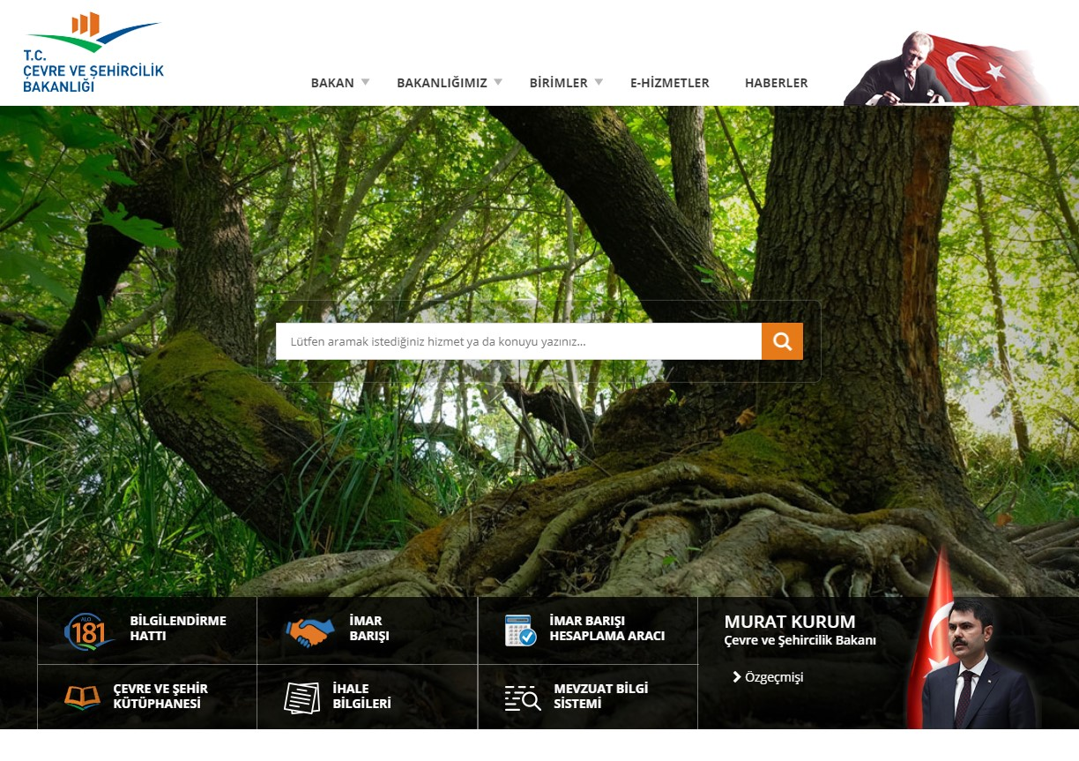
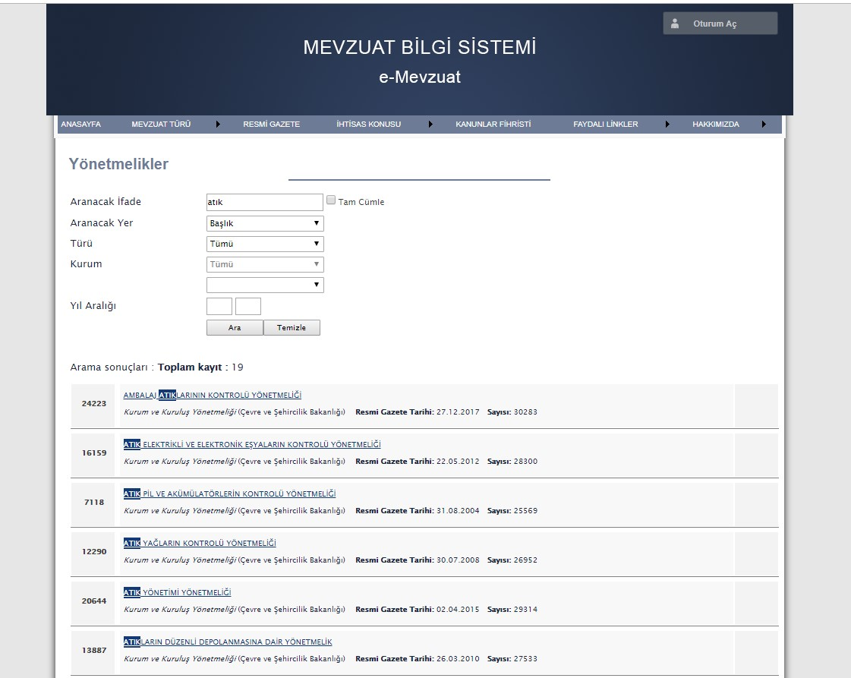
İşlenmiş Eşyaların Bertarafı
Kullanım ömrünü tamamlayan, kullanılamaz hale gelen, herhangi bir gerekçeyle imha edilmesi gereken işlenmiş eşyalar ile bunların üretim, taşınma, saklanma ve kullanım süreçlerinde oluşan atıklar, ilgili mevzuat hükümlerine göre bertaraf edilir.
Biyosidal Ürünlerin Piyasa Gözetimi ve Denetimi Eğitimi 26-30 Kasım 2018 Antalya

Slide 31
Yükümlülükler
İşlenmiş eşyaların imalatçı, ithalatçı ve dağıtıcılarının, bu Tebliğin gereklerini yerine getirmeleri, ilgili diğer teknik düzenlemelerden kaynaklanan sorumluluklarını ortadan kaldırmaz.
İşlenmiş eşyaların ithalatı sırasında gümrük idarelerince bu Tebliğ kapsamında herhangi bir belge aranmaz.
Biyosidal Ürünlerin Piyasa Gözetimi ve Denetimi Eğitimi 26-30 Kasım 2018 Antalya

Slide 32
Yasaklar
Bu Tebliğ hükümlerine aykırı olarak yapılan imalat, ithalat ve satış ile basın, yayın, broşür dağıtma gibi yollarla tüketicileri yanıltıcı reklamların veya herhangi bir şekilde aslına uygun olmayan tanıtımların yapılması yasaktır.
İşlenmiş eşyalar, içeriğinde kullanılan tüm maddeler bakımından 23/6/2017 tarihli ve 30105 mükerrer sayılı Resmî Gazete’de yayımlanan Kimyasalların Kaydı, Değerlendirilmesi, İzni ve Kısıtlanması Hakkında Yönetmelik hükümlerine uygun olur.
Biyosidal Ürünlerin Piyasa Gözetimi ve Denetimi Eğitimi 26-30 Kasım 2018 Antalya

Slide 33
İdari Yaptırımlar
Bu Tebliğ hükümlerine aykırı davranan veya faaliyet gösterenler hakkında, 4703 sayılı Kanun, 6502 sayılı Kanun, 30/3/2005 tarihli ve 5326 sayılı Kabahatler Kanunu hükümlerine göre yaptırım uygulanır. 26/9/2004 tarihli ve 5237 sayılı Türk Ceza Kanununun ilgili hükümleri saklıdır.
Biyosidal Ürünlerin Piyasa Gözetimi ve Denetimi Eğitimi 26-30 Kasım 2018 Antalya

Slide 34
Selim ATAK
AB Uygulamaları, Mevzuat, Organizasyon, Koruyucular ve Diğer Biyosidal Ürünler Birimi
selim.atak@saglik.gov.tr
312 565 52 08
cevresagligi.saglik.gov.tr
Biyosidal Ürünlerin Piyasa Gözetimi ve Denetimi Eğitimi 26-30 Kasım 2018 Antalya

